Slide 1
05. 자바 프로그램의 기본 구조
교과서 14~15쪽
<학습목표>
● 자바 프로그램의 기본 구조를 설명할 수 있다.
● 클래스의 멤버인 생성자, 필드, 메소드의 개념을 설명할 수 있다.
● 자바 프로그램을 작성하고 실행할 수 있다.

Slide 2
자바 프로그램의 기본 구조
(1) 먼저 따라해보기
프로젝트 | “따라하기실습”
패키지 | “따라하기01”
클래스 | AppMain.java, Class01.java
[AppMain.java 소스코드]
package 따라하기01;
class AppMain {
public static void main(String[] args) {
System.out.println("난 main() 함수!");
System.out.println("자바 프로그램은 나로부터 시작해!");
new Class01();
}
}

Slide 3
[Class01.java 소스코드]
package 따라하기01;
class Class01 {
int i=0;
Class01() {
i+=3;
System.out.println("난 Class01 클래스의 생성자란다.");
System.out.println("Class01 클래스의 모양으로 객체를 만든 즉시 호출됐지.");
System.out.println("난 i, 필드 또는 멤버 변수라고도 하지. C언어의 전역 변수 정도로 이해하자.");
System.out.println("현재 i:" + i);
doIt();
}
void doIt() {
i+=5;
System.out.println("난 doIt() 메소드란다. 멤버 함수라고도 부르지.");
System.out.println("내가 필요할 땐 나를 불러줘. 언제든지 달려갈게.");
System.out.println("난 i, 뭐라고 부른다고? 필드 또는 멤버 변수라니깐.");
System.out.println("현재 i:" + i);
}
}

Slide 4
(2) 자바 프로그램의 기본 구조
클래스 자신(this)
class 클래스명 {
멤버 변수
멤버 함수
생성자
class 클래스명 {
}
}
필드(field), 속성(property)
메소드(method), 동작(behavior)
생성자(constructor)
내부 클래스(inner class)

Slide 5
(3) public static void main(String[] args)의 이해
public class 클래스명 {
public static void main(String[] args) {
}
}
<해설>
▶ 자바가상머신(JVM)는 프로그램을 실행할 때 main() 메소드부터 호출한다.
▶ 실행을 시작할 클래스에만 main()을 작성하도록 한다.
▶ main() 메소드는 반드시 public, static, void 타입으로 선언되어야 한다.
▶ public 접근자: 외부에서 자유롭게 접근할 수 있도록 허용한다.
▶ static으로 선언하면 객체를 생성하지 않아도 즉시 사용할 수 있다.
▶ main()은 반환형이 void이다. 즉 main() 메소드는 값을 반환하지 않는다.
▶ 자바 프로그램 실행 시 전달 인수는 String 타입의 배열 args에 저장된다.

Slide 6
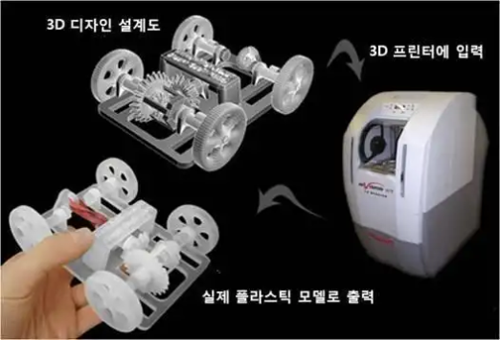


(3) 클래스와 객체 이해하기
클래스(class)
▶ 클래스는 템플릿 문서와 같다.
▶ 클래스는 붕어빵 틀과 같다.
▶ 클래스는 제품의 속성과 동작을 상세히 묘사한 설계 도면과 같다.
▶ 클래스 이름은 제품을 분류하기 위해 지어준 명칭이라고 할 수 있다.
객체(object)
▶ 객체는 new 클래스( ) 명령을 실행할 때마다 생성된다.
▶ 객체는 템플릿을 통해 만들어진 실제 문서파일과 같다.
▶ 객체는 붕어빵 틀에서 나온 붕어빵과 같다.
▶ 객체는 설계 도면을 가지고 공장에서 생산된 제품과 같다.
▶ 객체 이름은 각각의 사물들을 구별하기 위해 지어준 명칭이라고 할 수 있다.

Slide 7
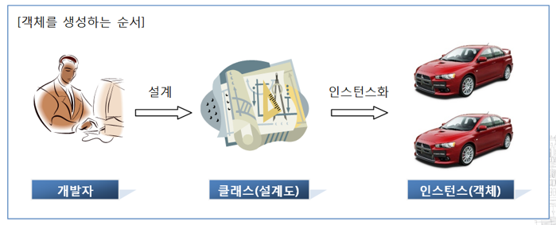
https://blog.naver.com/gkdlakdl12/221302911242

Slide 8
자바 언어의 특징
[1] 단순함: C++ 언어의 복잡성을 단순화시켰다.
[2] 이식성이 높음: Portable, WORA(Write Once, Run Anywhere)
[3] 운영체제에 독립적임: 자바가상머신(JVM)에 의해 실행된다.
[4] 보안성이 뛰어남: Securable, 데이터 접근 제한으로 바이러스 침투 방지
[5] 객체지향언어(OOP): 객체 단위로 프로그램을 작성한다.
[6] 라이브러리가 풍부함: SW 생산성과 안정성이 높아진다.
[7] 멀티스레드를 지원함: 여러 개의 작업을 동시에 처리할 수 있다.
[8] 뛰어난 네트워크 분산처리: 인터넷 환경에서 작동하는 프로그램 개발에 적합
[9] 컴파일러와 인터프리터의 특징을 모두 가짐
[10]GNU GPL를 채택한 오픈 소스 소프트웨어임
교과서 9쪽 그림 I-1, I-2

Slide 9
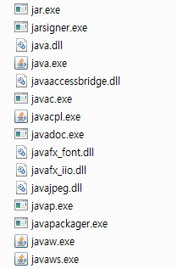
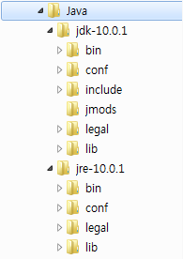
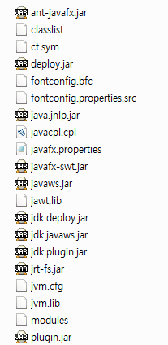
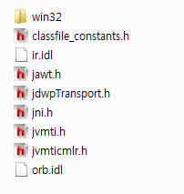
자바 SE 10의 폴더 구조
프로그램 개발, 실행을 위한 도구나 유틸리티
JDK
개발환경
네이티브 코딩을 지원하는
헤더 파일들
JRE
실행환경
프로그램 개발을 위한 추가 클래스 라이브러리 등
컴파일된 자바 프로그램의 실행을 위해 필요한 것들
(자바실행환경, JVM, 클래스 라이브러리 등)

Slide 10
과제03
1. WORA에 대해 설명하시오.
2. ‘플랫폼 독립적’이라는 뜻을 알기 쉽게 설명하시오.
3. 자바가상머신(JVM)에 대해 조사하여 핵심 내용을 0.5쪽 이내로 요약하시오.
4. 객체지향언어에 대해 조사하여 핵심 내용을 0.5쪽 이내로 요약하시오.
○ 객체지향언어의 개념
○ 클래스와 객체의 개념
○ 메소드와 속성의 개념
○ 객체지향언어의 특징
5. 멀티스레드(multithread)의 뜻을 알기 쉽게 요약하시오.

Slide 11
6. 자바 언어를 활용하는 분야를 조사하여 요약하시오.
7. 바이트코드(byte code)에 대해 조사하고 알기 쉽게 요약하시오.
8. 오픈 소스 소프트웨어의 개념을 간략하게 쓰시오.
9. GNU GPL에 대해 조사하고 핵심 내용을 간략하게 요약하시오.
10.자바 SE JDK의 bin폴더 명령어 중에서 자주 사용하는 명령어 5개를 선택하여 기능을 설명하시오.

